Slide 1
Linux Networking Configuration Monitoring

Slide 2
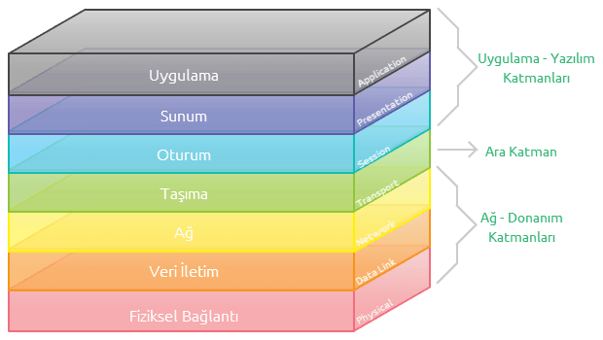
Linux Networking – Concepts
OSI Modeli

Slide 3
Linux Networking – Concepts
Uygulama Katmanı
SMTP : Simple Mail Transfer Protocol HTTP : Hyper-Text Transfer Protocol DNS : Domain Name System DHCP : Dynamic Host Configuration Protocol FTP : File Transfer Protocol SNMP : Simple Network Management Protocol SSH : Secure Socket Shell UUCP : UNIX-to-UNIX Copy Protocol IRC : Internet Relay Chat Protocol
Bilgisayar uygulaması ile ağ arasında bir arabirim sağlar. Uygulamaların ağ üzerinde çalışması sağlanır.

Slide 4
Linux Networking – Concepts
Sunum Katmanı
Linux Networking
ISO8822 ISO8823 ISO8824 TIFF JPEG GIF ASCII
Bu katman; yollanan verinin karşı bilgisayar tarafından anlaşılacak şekilde çevirir. Sunum katmanı uygulama katmanına verileri yollar daha sonra bu katmanda verinin yapısı, biçimi ile ilgili düzenlemeler yapılır, verinin formatı belirlenir. Ayrıca verinin şifrelenmesi, açılması, sıkıştırılması da bu katmanda yapılır.

Slide 5
Linux Networking – Concepts
Oturum Katmanı
Linux Networking
NetBIOS RPC Named Pipes Sockets SMB NFS
İki bilgisayardaki uygulama arasındaki bağlantının yapılması, kullanılması ve bitilmesi işlemleri yapılır. Bir bilgisayar birden fazla bilgisayarlarla aynı anda iletişim içinde olduğunda, gerektiğinde doğru bilgisayarla konuşabilmesini sağlar.

Slide 6
Linux Networking – Concepts
Taşıma Katmanı
Linux Networking
TCP UDP SPX
Taşıma katmanı üst katmanlardan gelen veriyi ağ paketi boyutunda parçalara böler. Bu protokoller hata kontrolü gibi görevleri de yerine getirir.

Slide 7
Linux Networking – Concepts
KRİTERLER | TCP | UDP
Tanım | TCP, verileri aktarmadan önce bilgisayarlar arasında bir bağlantı kurar. | UDP, sistemin almaya hazır olup olmadığını kontrol etmeden verileri doğrudan hedef bilgisayara gönderir.
Kullanım | Geçiş kontrol protokolü | Kullanıcı Datagram Protokolü
Bağlantı türü | Bağlantı yönelimli | Bağlantısız
Hız | Yavaş | Hızlı
Güvenilirlik | Son derece güvenilir | güvenilmez
Başlık Boyutu | 20 bayt | 8 Bayt
Onay | Verilerin onayını alır ve kullanıcı talep ederse tekrar iletme yeteneğine sahiptir. | Ne onay alır ne de kayıp verileri yeniden iletir.
Protokol bağlantısı | Bağlantı yönelimli, bağlantı iletimden önce kurulmalıdır | Bağlantısız, veriler kurulum yapılmadan gönderilir
Veri arayüzü | Akış tabanlı | merkezli
Veri akışını yönetmek için sağlanan özellikler | Sürgülü pencere protokolünü kullanarak akış kontrolü | Yok
Veri miktarı | Küçük ve orta miktarda veri | Çok büyük miktarda veri
Uygulama Türleri | Verilerin güvenilir iletiminin önemli olduğu uygulamalar. | Veri teslim hızının önemli olduğu uygulama.
Uygulamalar ve protokoller | FTP, Telnet, SMTP, IMAP vb. | DNS, BOOTP, DHCP, TFTP vb.
Linux Networking

Slide 8
Linux Networking – Concepts
Ağ Katmanı
Linux Networking
IP IPv4 IPv6 ICMP ARP IGMP
Bu katman veri paketine farklı bir ağa gönderilmesi gerektiğinde yönlendiricilerin kullanacağı bilginin eklendiği katmandır. Bu katmanda veriler paket olarak taşınır. Burada iki istasyon arasında en ekonomik yoldan verinin iletimi kontrol edilir.

Slide 9
Linux Networking – Concepts
Alt Ağlara Bölme (Subnetting)
Network yapısını alt ağlara bölme işlemine subnetting denir. Bu işlem ile IP uzayları alt sınıflara ayrılır.Alt ağlara bölme işleminin nedenleri:
Alt ağlara bölme işlemi, mevcut IP adresleri sınırlı olması nedeniyle ve 32 bitlik IP adres alanının verimliliğini arttırmak için yapılır. Bu işlem sayesinde boşa harcanmış IP adresi sayısı azaltılmış olur.
Alt ağlara bölme işlemi broadcast etki alanını daraltır ve tüm networkteki cihazlar yoğun bir broadcast trafiğine maruz kalmaz. Bu da ağ performansını arttırır.
Alt ağlara bölünmüş bir network daha kolay yönetilebilir.
Güvenlik gerekçeleri ile de alt ağlara bölme işlemi yapılabilir. Bu alt ağlara erişim kısıtlanabilir.
Linux Networking

Slide 10
Linux Networking – Concepts
Özel (Private) IP Adresleri
10.0.0.0 - 10.255.255.255 172.16.0.0 - 172.31.255.255 192.168.0.0 - 192.168.255.255 Bu IP adresleri yerel alan ağlarında kullanılmak üzere tahsis edilmiştir ve internete çıkacakları zaman gerçek IP adreslerine NAT yapılarak kullanılabilirler.
Alt Ağ Maskesi (Subnet Mask) Alt ağ maskesi, alt ağın boyutunu ve kaç tane IP'ye sahip olacağını belirler. Alt ağ maskesi kullanıcı sayısına ve istenen IP sayısına göre seçilmelidir.
Aynı alt ağda bulunan bilgisayarları temsil eden sınıf adresine Ağ Adresi (Network ID) denir. Bu adresler, IP olarak herhangi bir cihaza atanamazlar ve oluşturulan alt ağların ilk adresleridir.
Herhangi bir ağda bütün adresleri temsil etmek için kullanılan adreslere Broadcast Adres (Yayın Adresi) denir. Bu adresler de ağ adresi gibi ağdaki herhangi bir bilgisayara IP adresi olarak atanamazlar ve oluşturulan alt ağların son adresleridir.
Linux Networking

Slide 11
Linux Networking – Concepts
D Sınıfı Subnet Mask: 255.255.255.255 Host: 2⁰-2= 0 11111111.11111111.11111111.11111111 /32 255.255.255.254 Host Sayısı: 2¹-2= 0 11111111.11111111.11111111.11111110 /31 255.255.255.252 Host Sayısı: 2²-2= 2 11111111.11111111.11111111.11111100 /30 255.255.255.248 Host Sayısı: 2³-2= 6 11111111.11111111.11111111.11111000 /29 255.255.255.240 Host Sayısı: 2⁴-2= 14 11111111.11111111.11111111.11110000 /28 255.255.255.224 Host Sayısı: 2⁵-2= 30 11111111.11111111.11111111.11100000 /27 255.255.255.192 Host Sayısı: 2⁶-2= 62 11111111.11111111.11111111.11000000 /26 255.255.255.128 Host Sayısı: 2⁷-2= 126 11111111.11111111.11111111.10000000 /25
C Sınıfı Subnet Mask: 255.255.255.0 Host Sayısı: 2⁸-2= 254 11111111.11111111.11111111.00000000 /24 255.255.254.0 Host Sayısı: 2⁹-2= 510 11111111.11111111.11111110.00000000 /23 255.255.252.0 Host Sayısı: 2¹⁰-2= 1022 11111111.11111111.11111100.00000000 /22 255.255.248.0 Host Sayısı: 2¹¹= 2046 11111111.11111111.11111000.00-2000000 /21 255.255.240.0 Host Sayısı: 2¹²-2= 4094 11111111.11111111.11110000.00000000 /20 255.255.224.0 Host Sayısı: 2¹³-2= 8190 11111111.11111111.11100000.00000000 /19 255.255.192.0 Host Sayısı: 2¹⁴-2= 16,382 11111111.11111111.11000000.00000000 /18 255.255.128.0 Host Sayısı: 2¹⁵-2= 32,766 11111111.11111111.10000000.00000000 /17
Linux Networking

Slide 12
Linux Networking – Concepts
C Sınıfı Subnet Mask:
255 | 255 | 255 | 0
11111111 | 11111111 | 11111111 | 00000000
Linux Networking
A Sınıfı IP Aralığı: 10.0.0.0 - 10.255.255.255 B Sınıfı IP Aralığı: 172.16.0.0 -172.31.255.255 C Sınıfı IP Aralığı: 192.168.0.0 - 192.168.255.255
192.168.64.0/20 NET ID: 192.168.64.0 IP ARALIĞI: 192.168.64.1- 192.168.79.254 BROADCAST: 192.168.79.255

Slide 13
Linux Networking – Concepts
IP Routing
Linux Networking
IP ROUTING Büyük networkler segment adı verilen küçük parçalara bölünerek daha etkin hale getirilirler. Bu (küçük) networkleri birbirine bağlamak için kullanılan aygıtlara Router denir. Router aygıtları özel olarak bu iş için tasarlanmış bir aygıt ya da bu işe için kullanılan bir bilgisayar olabilir. Router'lar IP paketlerini bir networkten diğerine geçirirler. Routing işlemi bir paketin bir networkteki bir aygıttan diğer bir networkteki bir aygıta gönderilmesidir. Bu anlamda routerların çalışmasına kısaca bakacak olursak: -Hedef (destination) adrese sahiptir. -Bütün uzak networklerin olası yollarını (routes) bilmek. -Her uzak networklerin en iyi (en kısa) yolu.

Slide 14
Linux Networking – Concepts
IP Routing İşlemi
Linux Networking
IP routing işlemi, bir networkteki bir host üzerindeki verilerin diğer bir networkteki bir hosta router üzerinden gönderilmesidir. Bilgisayar-X, farklı bir networkteki Bilgisayar-Y'ye erişmek istediğinde, IP sisteminde ARP protokolü çalışarak hedefin IP adresini bulmaya çalışır. Ardından router aracılığıyla gerçekleştirilir. Küçük networklerde router her iki networkün (subnet) de adreslerini bilinir. Ancak bir iki ya da daha çok router ile çok sayıda network birbirine bağlandığı zaman ne olacak? Bu durumda routing işlemini düzenleyecek mekanizmalara gereksinim olur.

Slide 15
Linux Networking – Concepts
Veri İletim Katmanı
Linux Networking
Ethernet Wi-Fi HDLC Token Ring Token Bus
Veri bağlantı katmanı fiziksel katmana erişmek ve kullanmak ile ilgili kuralları belirler. Bu katmanda Ethernet ya da Token Ring olarak bilinen erişim yöntemleri çalışır. Bu erişim yöntemleri verileri kendi protokollerine uygun olarak işleyerek iletirler. Veri bağlantı katmanında veriler ağ katmanından fiziksel katmana gönderilirler. Bu aşamada veriler belli parçalara bölünür. Bu parçalara paket ya da çerçeve (frame) denir.

Slide 16
Linux Networking – Concepts
Fiziksel Katman
Linux Networking
ISDN RS-232 RS-449 Fiber Optik Hub Bluetooth USB
Bu katman verinin kablo üzerinde alacağı yapıyı tanımlar. Veriler bit olarak iletilir. Bu katman bir ve sıfırların nasıl elektrik, ışık veya radyo sinyallerine çevrileceğini ve aktarılacağını tanımlar. Gönderen tarafta fiziksel katman bir ve sıfırları elektrik sinyallerine çevirip kabloya yerleştirirken, alıcı tarafta fiziksel katman kablodan okuduğu bu sinyalleri tekrar bir ve sıfır haline getirir.

Slide 17
Linux Networking – Concepts
LAN, WAN, VLAN, WLAN Kavramları
Linux Networking
Local Area Network (LAN): Kablolu veya kablosuz iletişim kanalları ile haberleşen ve mesafe olarak birbirine yakın bilgisayar veya network cihazlarının oluşturduğu ağ Türkçede yerel alan ağ olarak adlandırılmıştır.
Wide Area Network (WAN): Farklı lokasyonlardaki bilgisayar veya ağ kaynakları ya da yerel alan ağlarının birbirine bağlanması ile oluşturulan ağ, internet halka açık WAN ağlara bir örnek olarak sayılabilir.
Virtual Local Area Network (VLAN): Bir kurum içinde ayrı ayrı mantıksal ağların oluşturulması esasına dayanan sanal yerel alan ağları. Başka bir deyişle aynı switch’e bağlı cihazlardan oluşan bir ağda mantıksal olarak ayrılmış farklı IP ağları ve subnetler
Wireless Local Area Network (WLAN): Kablosuz yerel alan ağda verinin aktarımı kablolar yerine radyo dalgaları üzerinden yapılır. Akıllı telefonlar, tabletler, laptoplar ve IoT gibi kablosuz ağ cihazlarının LAN ve internetle haberleşmelerini sağlar.

Slide 18
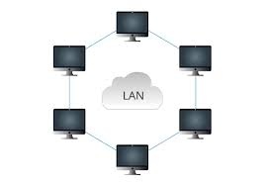
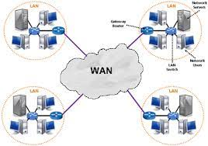
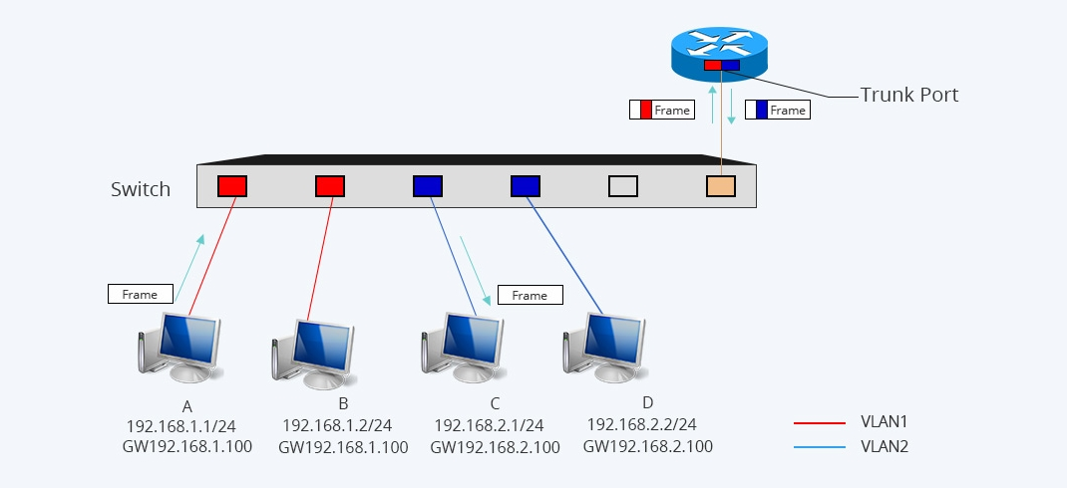
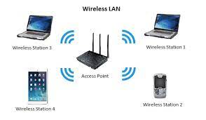
Linux Networking – Concepts
Linux Networking

Slide 19
Linux Networking – Concepts
DNS
DNS, “Domain Name System” tabirinin kısaltmasıdır. Söz konusu terimin Türkçe karşılığı ise “alan isimlendirme sistemi”dir. Bir diğer ifade ile; "DNS, internetin telefon rehberidir" diyebiliriz. DNS, isimlerin IP’ye dönüştürülesi maksadıyla kullanılan ve 256 karaktere kadar da büyüyebilen bir sistemdir. Host, cihazın adını ve İnternet "domain"ini gösterir. DNS, bilgisayar ya da bilgisayar sistemleri ile çalışan cihazların IP’lerini çözerek birbirleri ile haberleşmelerini sağlar.
DNS Ne Anlama Gelir?
DNS, son derece basit bir sistem ile çalışır. Sistem, makinelerin karşılıklı olarak etkileşimini sağlar. Günlük hayatta IP adreslerinin hatırlanması kolay olmadığı için bununu yerine domain isimlendirme sisteminden istifade edilir.
DNS’nin asıl amacı, ağ üzerinde yaşanan IP numarası ve alan adı ile ilgili sorulara cevap vermektir. Bu amaca yönelik de yaygın olarak kullanılan yazılım BIND dir. Kullanıcı, bir siteye ulaşmak istediğinde DNS sayesinde bir sitenin, İnternetin hangi alanında bulunduğu kolay bir şekilde çözülür. Bu sayede pratik bir şekilde erişim gerçekleştirebilirsiniz.
Linux Networking

Slide 20
Linux Networking – Concepts
DNS Sunucusu Türleri
Ana bilgisayar adlarını IP adreslerine çözümlemek için kullanılan en yaygın DNS sunucusu türlerini ele aldık. DNS Çözümleyici
Bir DNS çözümleyici (özyinelemeli çözümleyici), "www.example.com" gibi insan tarafından okunabilen bir ana bilgisayar adını içeren DNS sorgularını almak üzere tasarlanmıştır ve bu ana bilgisayar adının IP adresini izlemekten sorumludur.
DNS Kök Sunucusu
Kök sunucu, ana bilgisayar adından IP adresine yolculuğun ilk adımıdır. DNS Kök Sunucusu, kullanıcının sorgusundan Üst Düzey Etki Alanı'nı (TLD) çıkarır - örneğin, www.example.com - … .com TLD Ad Sunucusu için ayrıntılar sağlar. Buna karşılık, bu sunucu, "example.com" dahil olmak üzere .com DNS bölgesine sahip alan adları için ayrıntılar sağlayacaktır.
Dünya genelinde İnternet Sistemleri Konsorsiyumu, Verisign, ICANN, Maryland Üniversitesi ve ABD Ordusu Araştırma Laboratuvarı gibi kuruluşlar tarafından işletilen A'dan M'ye kadar harflerle gösterilen 13 kök sunucu vardır.
Yetkili DNS Sunucusu
DNS hiyerarşisindeki daha yüksek seviyeli sunucular, belirli bir ana bilgisayar adı için hangi DNS sunucusunun "yetkili" ad sunucusu olduğunu tanımlar, yani o ana bilgisayar adı için güncel bilgileri tutar.
Yetkili Ad Sunucusu, ad sunucusu sorgusunun son durağıdır; ana bilgisayar adını alır ve doğru IP adresini DNS Çözümleyicisine döndürür (veya etki alanını bulamazsa NXDOMAIN iletisini döndürür).
Linux Networking

Slide 21
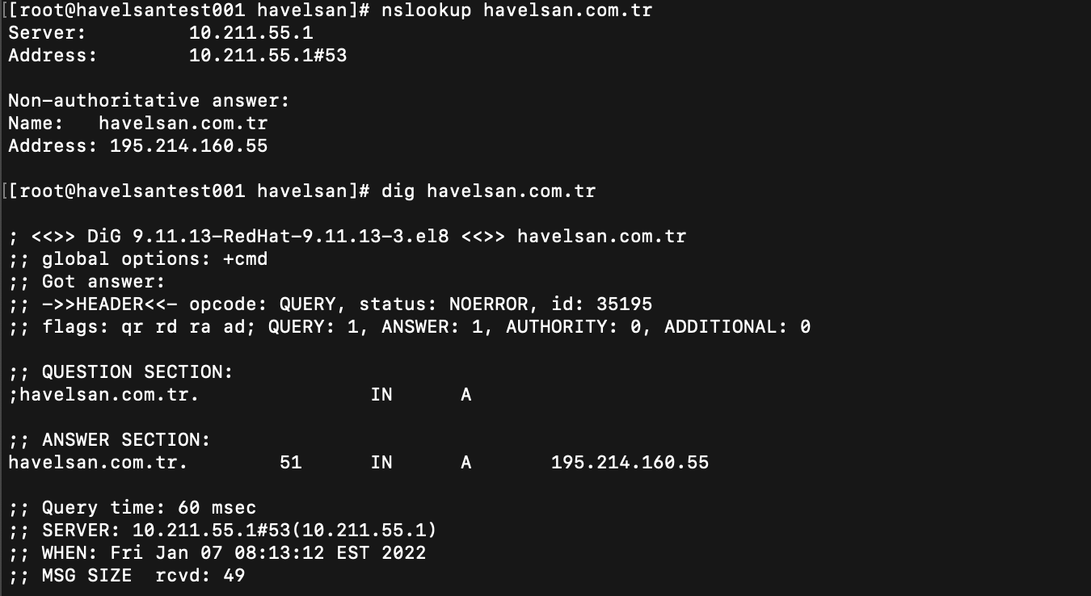
Linux Networking – Concepts
Linux Networking

Slide 22
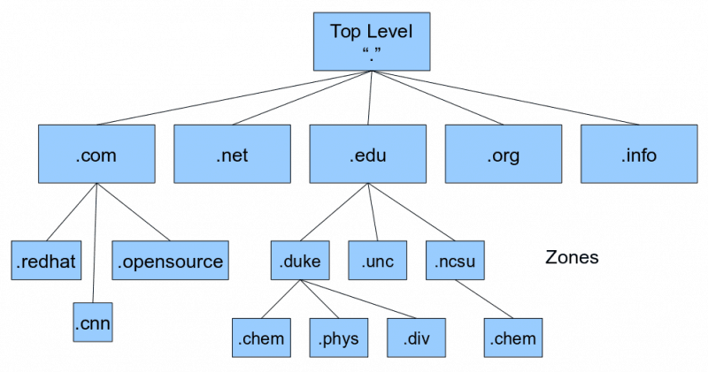
Linux Networking – Concepts
DNS Database
Linux Networking

Slide 23
Linux Networking – Concepts
Yinelemeli Sorgu
Yinelemeli bir sorguda, bir DNS istemcisi bir ana bilgisayar adı sağlar ve DNS Çözümleyici verebileceği en iyi yanıtı verir. DNS çözümleyici, önbelleğinde ilgili DNS kayıtlarına sahipse, onları döndürür. Değilse, DNS istemcisini Kök Sunucuya veya gerekli DNS bölgesine en yakın olan başka bir Yetkili Ad Sunucusuna yönlendirir. DNS istemcisi daha sonra sorguyu doğrudan yönlendirildiği DNS sunucusuna karşı tekrarlamalıdır.
Özyinelemeli Olmayan Sorgu
Özyinelemeli olmayan bir sorgu, DNS Çözümleyicisinin yanıtı zaten bildiği bir sorgudur. Ya zaten yerel önbellekte depoladığı için hemen bir DNS kaydı döndürür ya da kayıt için yetkili olan bir DNS Ad Sunucusunu sorgular, yani o ana bilgisayar adı için kesinlikle doğru IP'ye sahiptir. Her iki durumda da, ek sorgu turlarına gerek yoktur (özyinelemeli veya yinelemeli sorgularda olduğu gibi). Bunun yerine, müşteriye hemen bir yanıt döndürülür.
Linux Networking

Slide 24
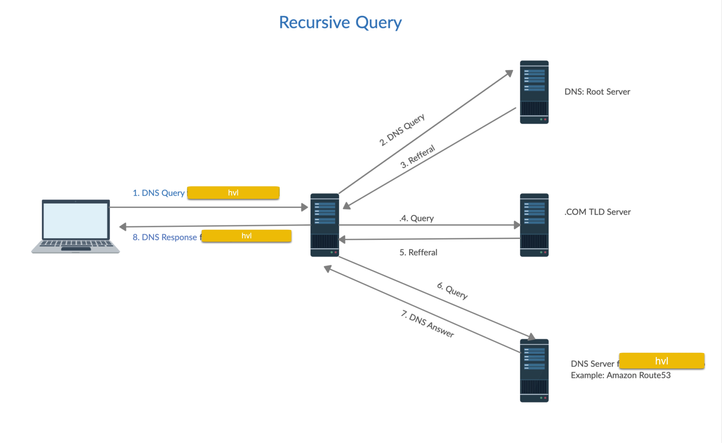
Linux Networking – Concepts
Linux Networking

Slide 25
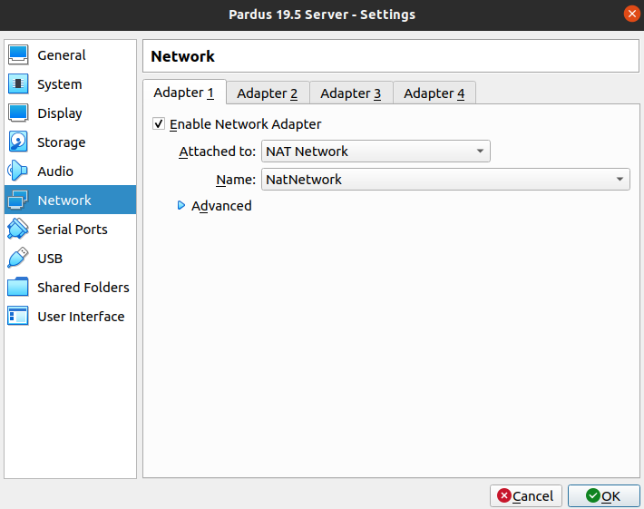
Linux Networking – Configuration
Linux Networking
https://www.nakivo.com/blog/virtualbox-network-setting-guide/

Slide 26
Linux Networking – Configuration
NAT Nedir?
Bir cihazın internet üzerinde diğer cihazlarla iletişim kurabilmesi için public IP adresine sahip olması gereklidir fakat bildiğiniz üzere IPv4'te adresler (yaklaşık 3.3 milyar) sınırlı sayıdadır. IP adresleri kıt bir kaynak olduğu için, ev ve iş yerlerimizden internete bağlanmamızı sağlayan internet hizmet sağlayıcılar (Superonline, TTNET, vb) abonelerine tek bir public IP sağlarlar. NAT (Network Address Translation), aynı ağ içerisinde bulunan birden fazla cihazın aynı public IP’yi kullanarak internete erişebilmesini sağlayan yöntemdir.
NAT sayesinde evimizde bulunan ve internete bağlanan bütün cihazlar için ayrı birer public IP adresine ihtiyacımız kalmaz. Evdeki cihazlar (cep telefonu, bilgisayar, televizyon, vb) modem içinde dahili bulunan Wireless Router tarafından oluşturulan özel bir ağa dahil olarak ağdan birer private IP (genellikle 192.168.1.x veya 192.168.0.x) alırlar. Modem içerisinde dahili bulunan Wireless Router’ın bir bacağı servis sağlayıcının internet ağına diğer bacağı da ev içerisinde kurulan özel ağa bağlıdır ve bu iki ağ arasında paketlerin geçisini sağlar.
Linux Networking

Slide 27
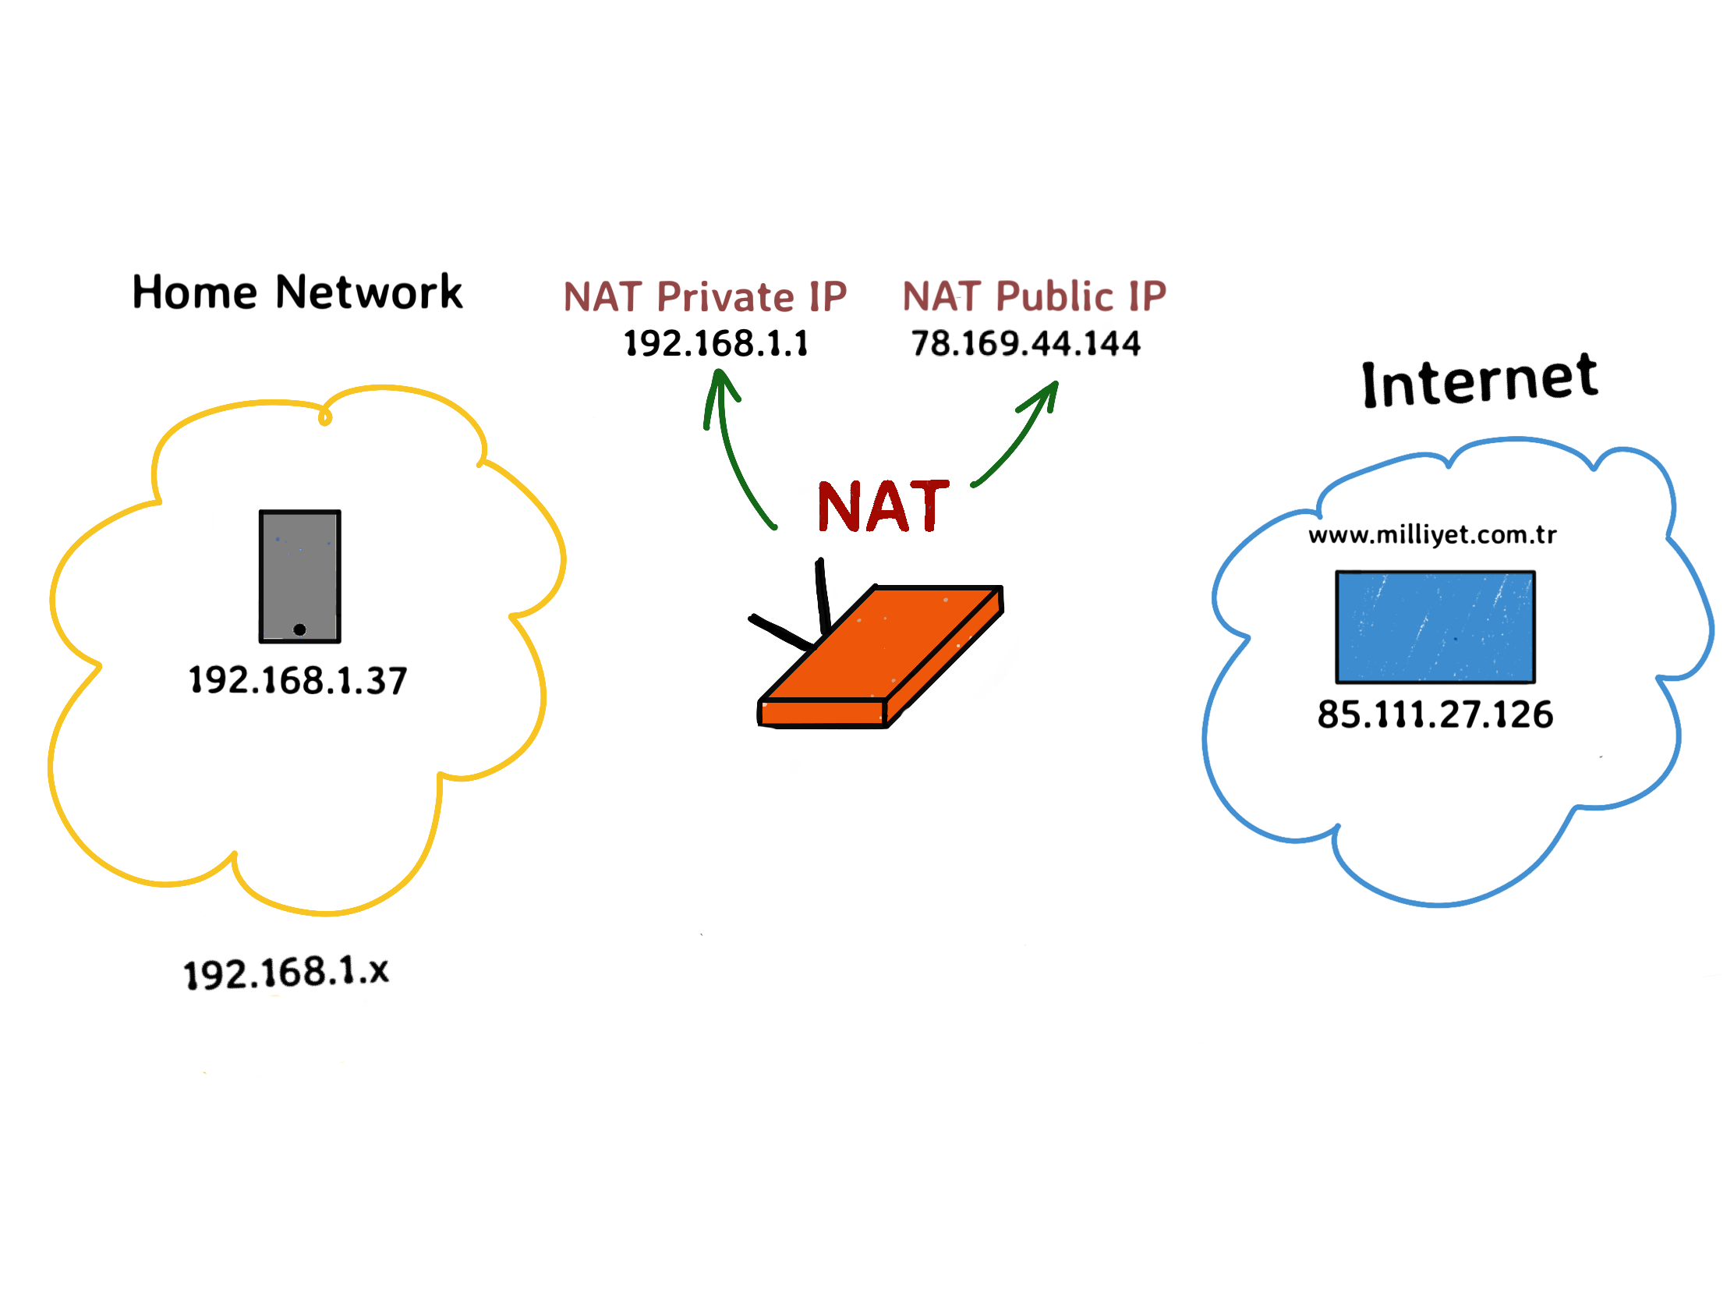
Linux Networking – Configuration
Linux Networking
Anlaşılacağı üzere NAT, IP’den IP’ye dönüşüm yapmaktadır dolayısıyla public IP sayısı yeterli olsa bile NAT, servislerin sunulduğu sunucuları dış dünyadan soyutlamak amacı ile de kullanılabilir.

Slide 28
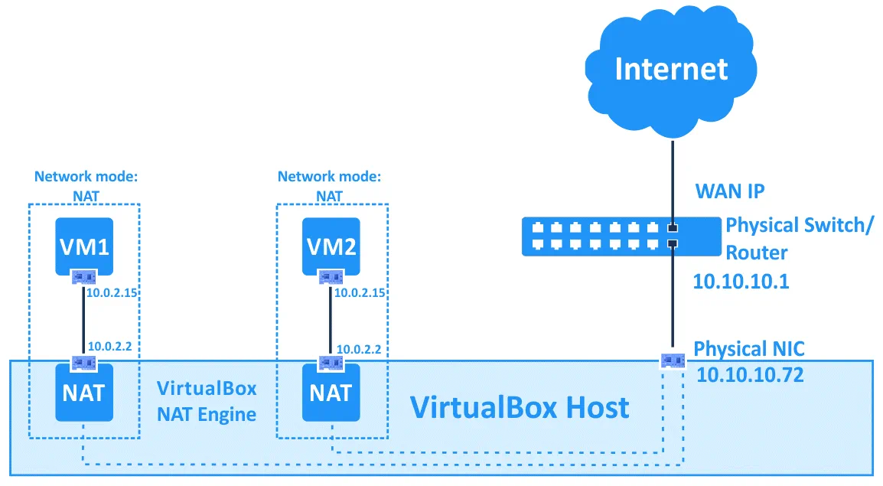
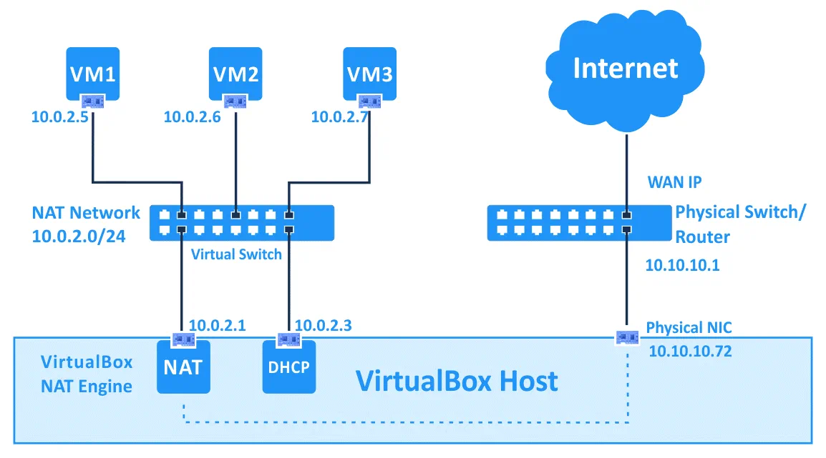
Linux Networking – Configuration
VirtualBox: NAT vs NAT Network
Linux Networking

Slide 29
Linux Networking – Configuration
Bridged Networking Nedir?
Bir sanallaştırma ortamında Guest (misafir) ve Host (ev sahibi) bilgisayarlarınız olduğunu varsayalım. Guest’e Bridged Adapter ekleyecek olursanız VM ana bilgisayar ile aynı fiziksel LAN’a bağlanır. Bu durumda sanallaştırma ortamı size bir sanal köprü (bridge) emülasyonu sağlayarak Guest’in Host’un network adaptörünü paylaşmasına imkan sağlar.
Guest data paketlerini direk olarak dış networkle değiş tokuş eder ve Host işletim sisteminin network stack‘ini bypass eder. Virtualbox için VirtualBox NDIS6 driver‘ı gerçek network kartını çalıştırır. Söz konusu driver sanallaştırma ortamının kurulumu sırasında kurulur.
Linux Networking

Slide 30
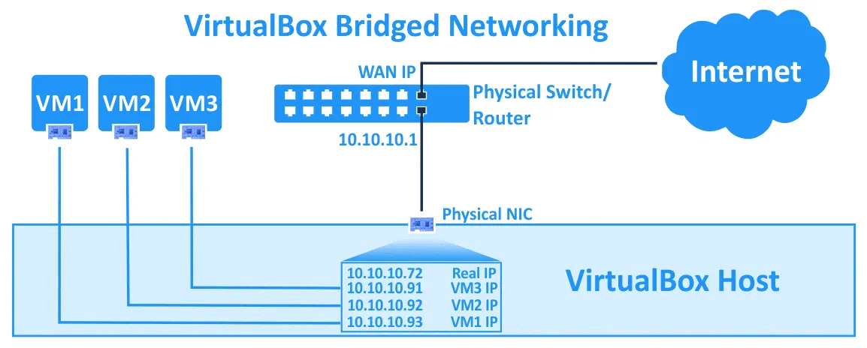
Linux Networking – Configuration
Görselden de anlayacağımız üzere tüm Guest’ler Host ile aynı LAN içerisinde yer aldı. Bu sayede modem ya da routerdaki DHCP servisinden IP alıp internete çıkmaları mümkün olabilir.
Linux Networking

Slide 31
Linux Networking – Configuration
Host-only Networking Nedir?
Guest makineye bir Host-only Adapter atandığı zaman sanal olarak oluşturulan LAN için host-only network denilebilir. Host makinanın da yine kendine ait bir host-only adapter’i bulunur. Bu adaptör sanallaştırma ortamının kurulumu sırasında oluşturulmuştur. Host-only network’e bağlı bütüm VM’ler birbirleriyle sanki fiziksel bir ethernet switch’e bağlıymış gibi iletişim kurabilirler. Örnek oluşturması açısından ağ trafikleri kaydedilebilir.
VM’ler fiziksel bir network interface’ine bağlı olmadıklarından dış networklere erişemezler. Yine de host’u NAT/ICS servisi sağlayacak şekilde konfigüre ederseniz yerel sistemlerin internet’e gatewayleri olacak şekilde ana makineye erişmelerini sağlayabilirsiniz. Bu şekilde internete çıkabilirler. Böyle bir NAT servisinin dezavantajı tıpkı router arkasındaki bir private network gibi VM’lerin dışarıdan görünmez ve erişilemez olmalarıdır.
Linux Networking

Slide 32
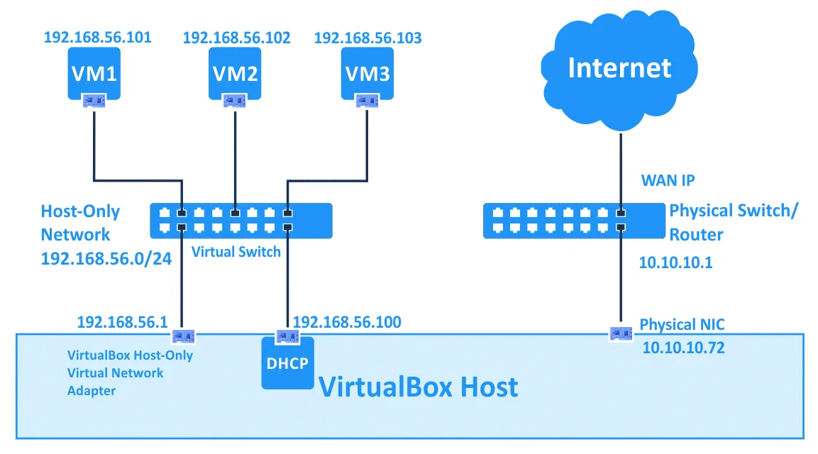
Linux Networking – Configuration
Linux Networking
Özel olarak NAT konfigürasyonu yapılmadıysa 192.168.56.0/24 networkü internete çıkamaz.

Slide 33
Linux Networking – Configuration
Linux Networking
Mode | VM→Host | VM←Host | VM1↔VM2 | VM→LAN | VM←LAN
NAT | + | Port forwarding | - | + | Port forwarding
NAT Network | + | Port forwarding | + | + | Port forwarding
Bridged | + | + | + | + | +
Host-only | + | + | + | - | -

Slide 34
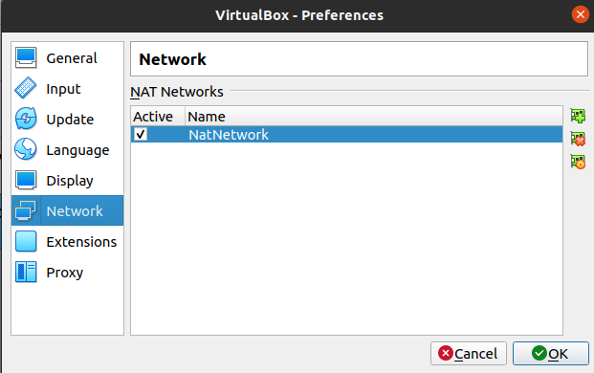
Linux Networking – Configuration
Peki Biz Ne Yapacağız?
Kurmuş olduğumuz makinelerin Network Adapter seçeneğini NAT Network yaparak VirtualBox üzerinden kendi oluşturacağımız NAT Network bilgisini gireceğiz. Böylece makinelerimiz ortak bir NAT ağında olacak.
Bu işlem için öncelikle VirtualBox üzerinde Preferences→ Network kısmına giderek yeni bir NAT Network ayarı oluşturuyoruz.
Linux Networking

Slide 35
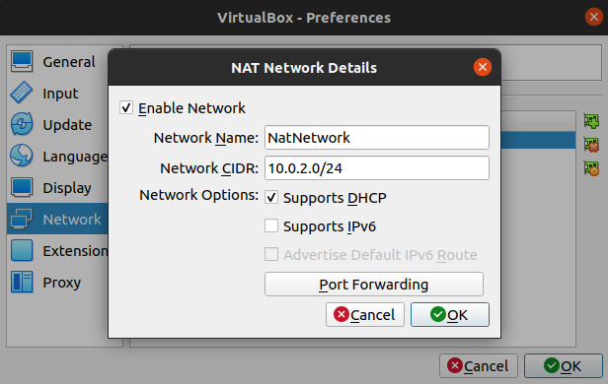
Linux Networking – Configuration
Ardından ise oluşturduğumuz ayarın üstüne tıklayarak konfigürasyonları yapabiliriz. Host makineden sanal makinelere erişim sağlamak için Port Forwarding ayarlarını daha sonra yapacağız.
Linux Networking

Slide 36
Linux Networking – Configuration
Daha sonra ise sanal makinelerimizin ayarlarından Network kısmına giderek NAT Network seçeneğini seçiyoruz ve alttaki kısımdan az önce oluşturduğumuz ayarı giriyoruz.
Linux Networking

Slide 37
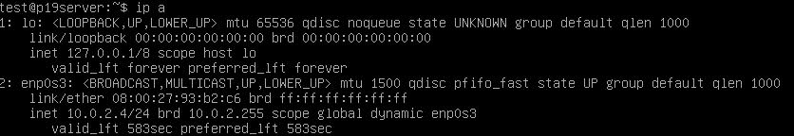
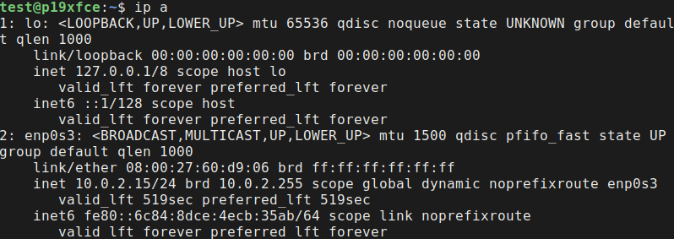
Linux Networking – Configuration
Böylelikle makinelerimizi oluşturduğumuz NAT Networke dahil etmiş olduk. Daha sonra makinelerimizi açarak (açıksa network ayarlarını restart ederek) ilgili konfigürasyonları almasını sağlıyoruz. “ip a” komutuyla makinemizin IP’sini kontrol edebiliriz.
Linux Networking

Slide 38
Linux Networking – Configuration
Makinelerimizin NAT Networkünden birer IP aldığını görmüş olduk. Şu anda makinelerimiz birbirlerine ve host makineye gidebilmekteler fakat host makinemizden sanal makinelerimize erişimimiz bulunmamakta.
İşte bu aşamada oluşturduğumuz NAT Network ayarından Port Forwarding kuralları düzenleyerek bu sorunu da çözeceğiz. Fakat önce makinelerimize birer statik IP tanımlamamız gerekiyor.
Elimizde bir Pardus XFCE bir de Pardus Server makinemiz var. Bu makinelerimizin network ayarları farklı servislerle ve araçlarla düzenlenmekte ve kontrol edilmekte. Bu servislerden ve farklarından biraz bahsedelim.
Linux Networking

Slide 39
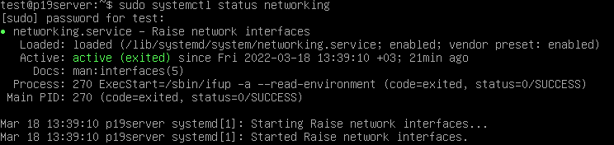
Linux Networking – Configuration
 | NetworkManager | networking
Dosya Dizini | /etc/NetworkManager/system-connections | /etc/network/interfaces
Çalıştığı Sistemler | RedHat, CentOS türevleri Arayüzlü dağıtımlar (XFCE, GNOME) | Server dağıtımlar
Araçlar | nmcli, nmtui
Linux Networking

Slide 40
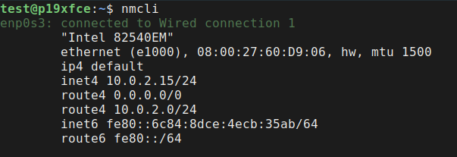
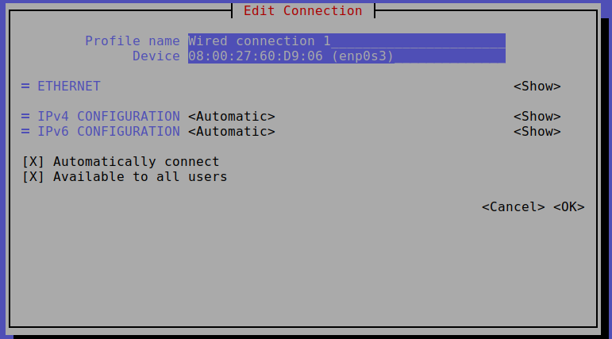
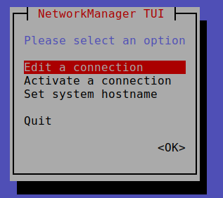
Linux Networking – Configuration
Linux Networking

Slide 41
Linux Networking – Configuration
Statik IP Verilmesi
Şimdi ise makinelerimize statik IP verme işlemini gerçekleştireceğiz. Böylece makineler (interfaceler), DHCP Server’dan aldıkları IP’ye değil bizim verdiğimiz IP’ye sahip olacaklar ve bu IP ile network bağlantılarını kuracakları. Daha sonra bu IP adreslerine VirtualBox üzerinden port forwarding de uygulayacağız.
Linux Networking

Slide 42
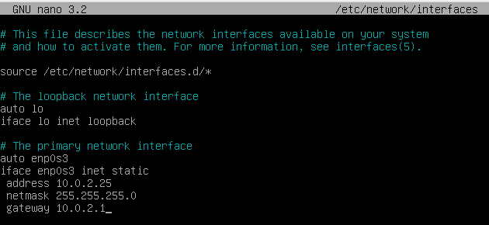
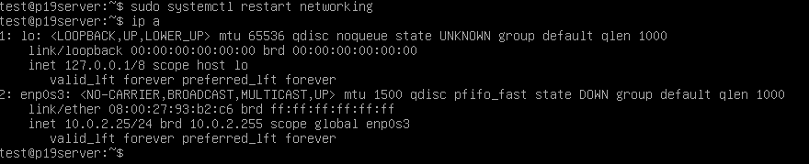
Linux Networking – Configuration
Linux Networking

Slide 43
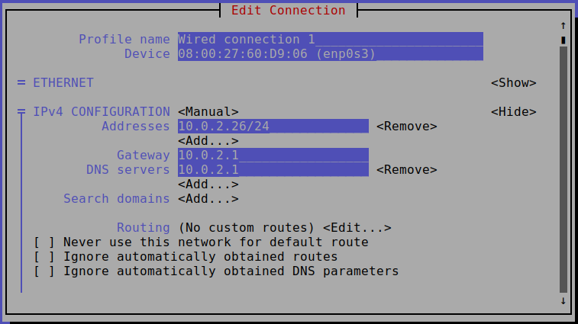
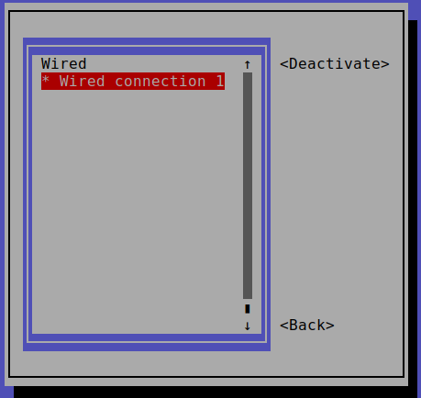
Linux Networking – Configuration
Linux Networking

Slide 44
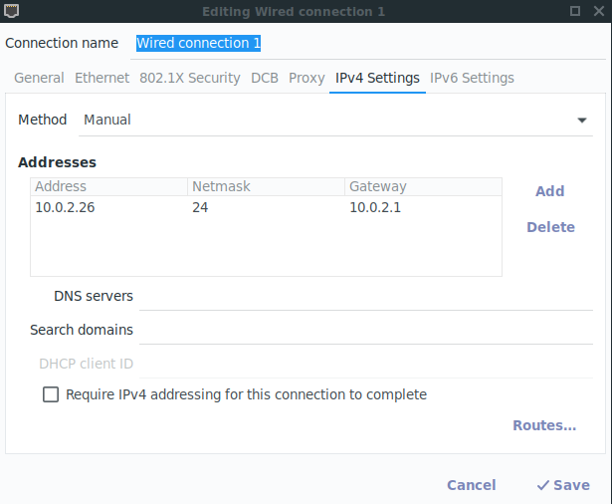
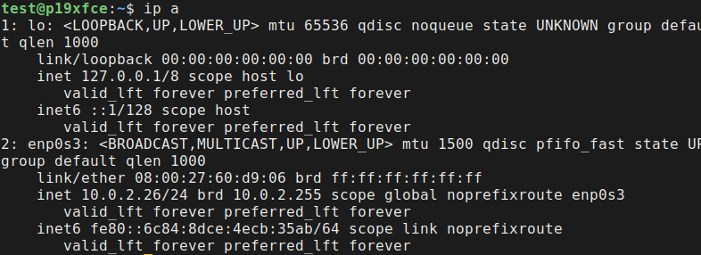
Linux Networking – Configuration
Linux Networking

Slide 45
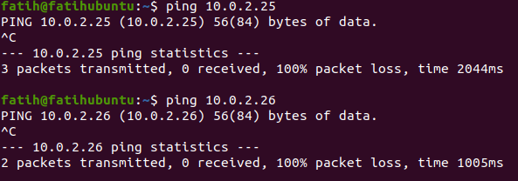
Linux Networking – Configuration
Port Yönlendirme
Statik IP verme işlemimizi de tamamladıktan sonra makinelerimiz kullanıma hazır hale geliyor. Fakat şu anda sanal makinelerimiz internete ve birbirlerine erişebilmelerine rağmen host (ana) makinemiz sanal makinelerimize erişememekte. Bu sorunu da halledebilmek ve ana makinemizden sanal makinelerimize ssh atabilmek için port yönlendirme işlemi yapacağız.
Linux Networking

Slide 46
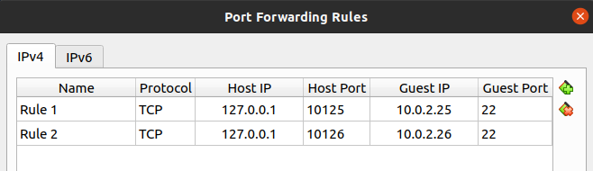
Linux Networking – Configuration
NAT Network ayarı oluşturduğumuz sayfadan Port Forvarding kısmına girerek ana makinemizin belirlediğimiz portlarını sanal (guest) makinelerimizin 22 portlarına yönlendiriyoruz. Böylece bu portlara ssh atmak istediğimizde bizi sanal makinelere yönlendirecek.
Linux Networking

Slide 47
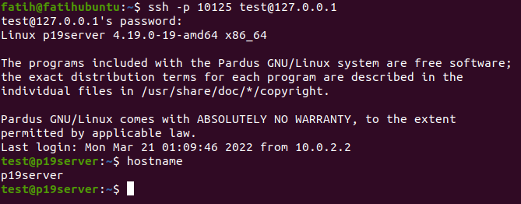
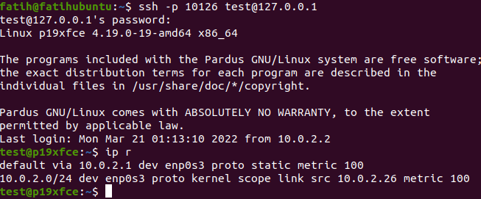
Linux Networking – Configuration
Linux Networking

